Slide 1
Урок русской литературы во 2 «В» классе учитель Семенова Л.Н.

Slide 2
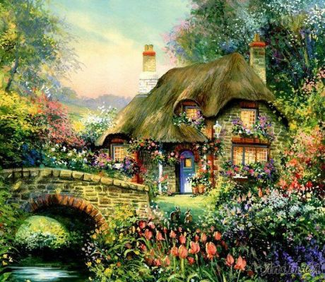
« Чуткому сердцу откроются
все тайны»
Чуткому сердцу
откроются
все тайны

Slide 3
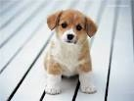


Slide 4

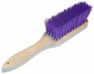
Два щенка щека
к щеке
щиплют щётку
в уголке.

Slide 5
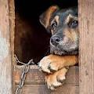
Проверка домашнего задания
Г . Глушнев
«Соседский
щенок»

Slide 6
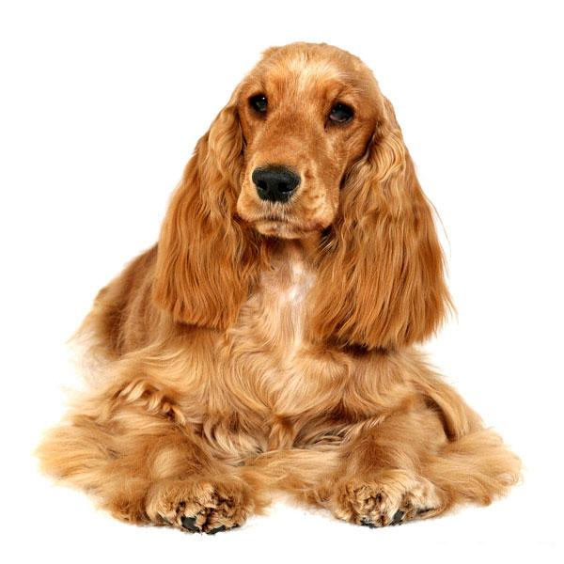
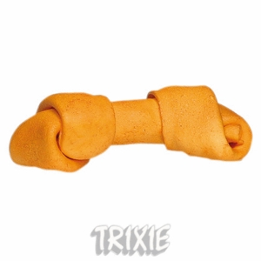


Slide 7
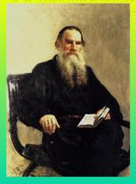
Ежели бы мне сказали, что то, что я напишу будут читать теперешние дети лет через двадцать и будут над ним плакать и смеяться, я бы посвятил ему всю свою жизнь и все свои силы.

Slide 8
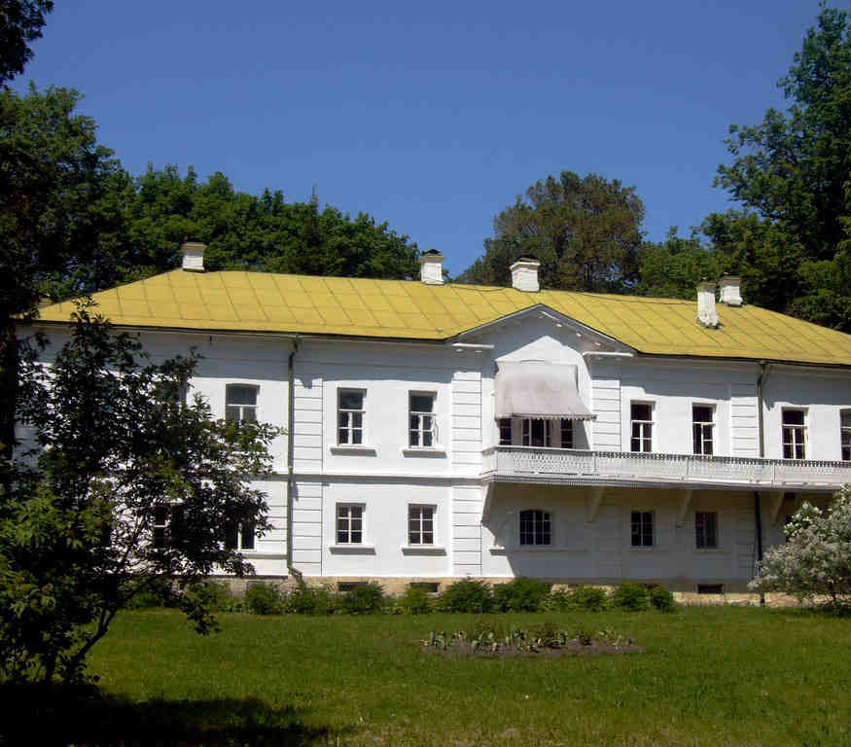
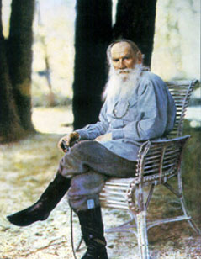
В Ясной Поляне Л. Н. Толстой родился и прожил более 50 лет, открыл в окрестностях более 20 школ для крестьянских детей

Slide 9
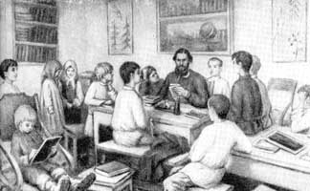
Народная школа

Slide 10
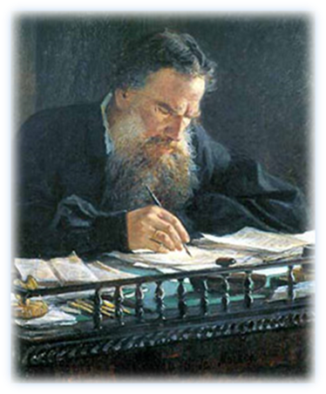



Лев Толстой писал
рассказы
сказки
басни
были

Slide 11
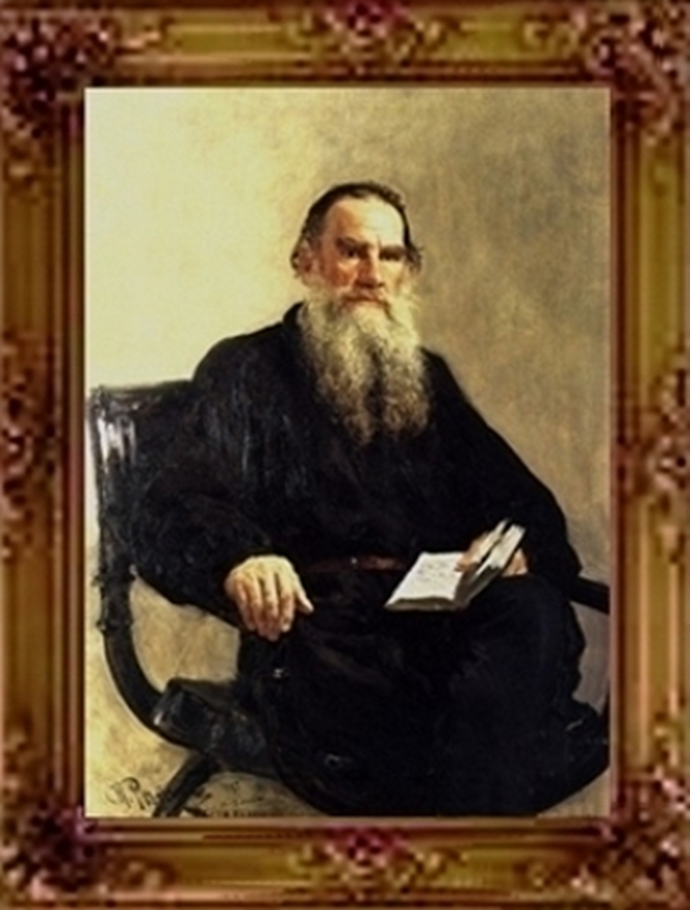
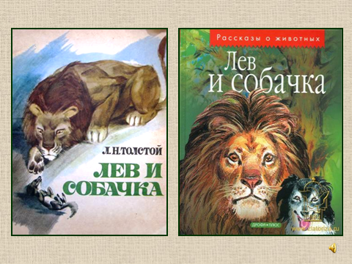
Л.Н. Толстой
«Лев и собачка» (быль)

Slide 12
Быль -
то, что было в
действительности
Лондон -
город, столица
Великобритании
Подле него -
около, близко,
совсем рядом.
Барин -
господин, человек, живущий в достатке (помещик).
Зверинец -
место, где в клетках содержат зверей для показа.

Slide 13
Лев и собачка.
Лев Толстой

Slide 14
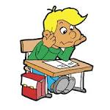
Самостоятельная работа

Slide 15
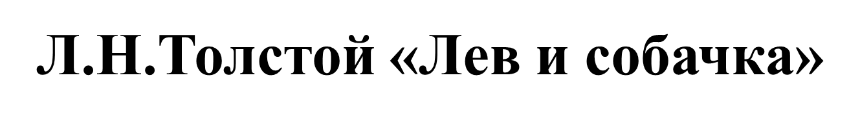
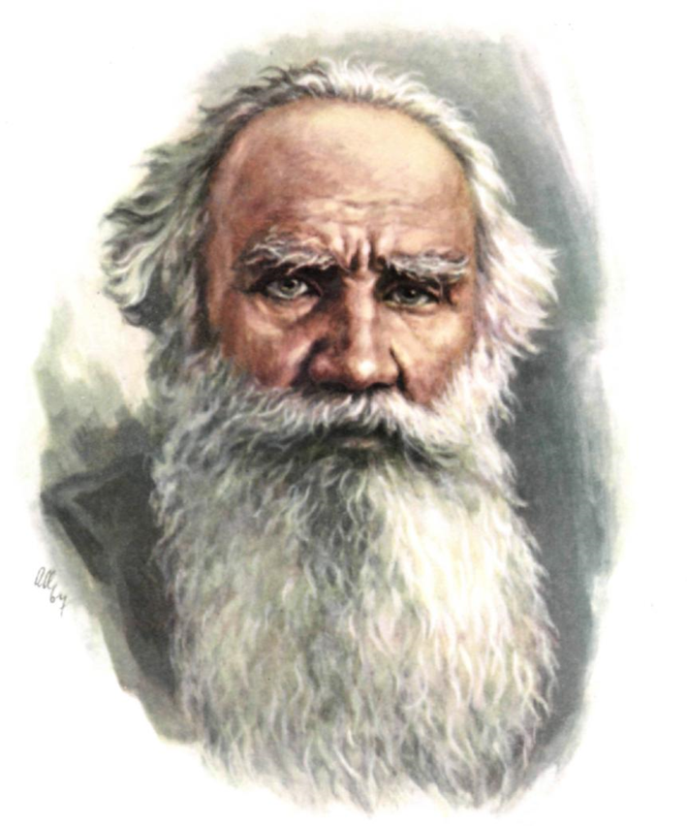


Slide 16

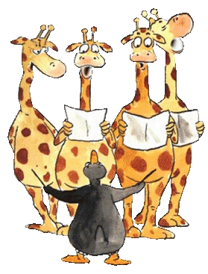
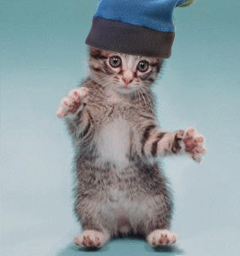





Slide 17

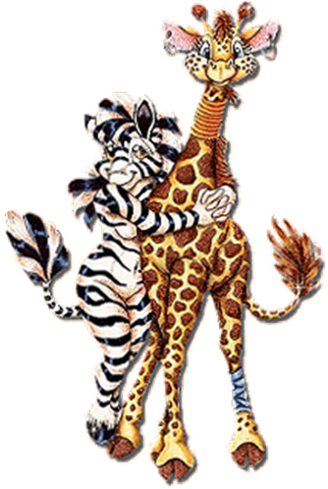
Молодцы!

Slide 18
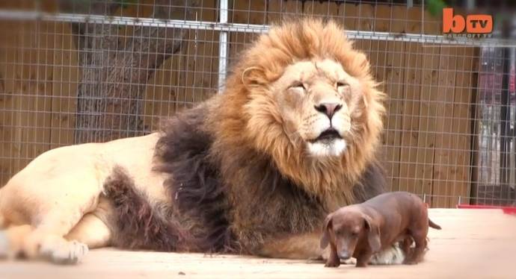

Slide 19
Работа в группах

Slide 20
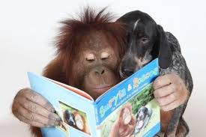
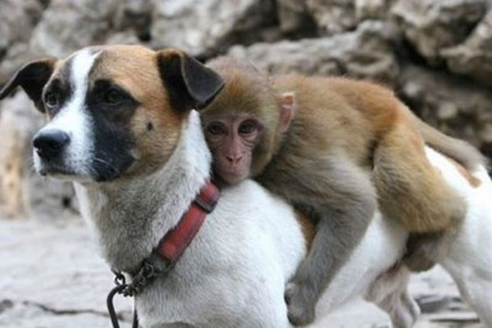
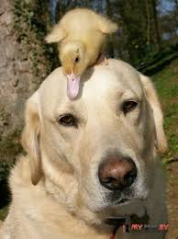
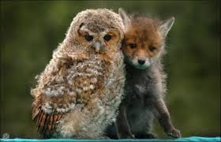
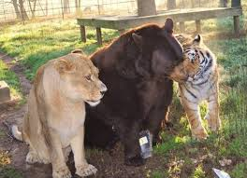
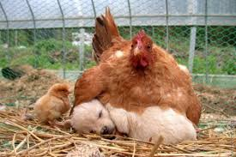
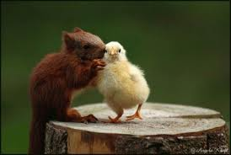
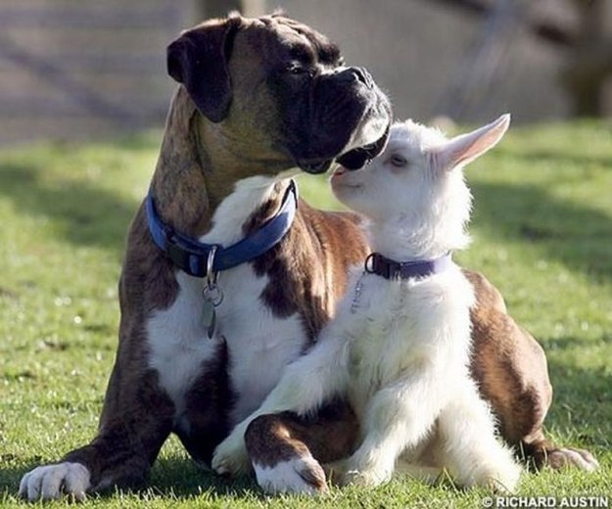
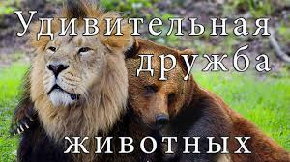

Slide 22
Домашнее задание с. 52-53, выразительно читать; по желанию: придумать свою концовку рассказа, чтобы была радостной

Slide 23


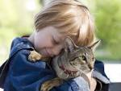


Все, что мы отдаем,
возвращается вновь,
Возвращается
вера, надежда, любовь,
Возвращается
помощь, поддержка,участье,
Возвращается
радостью, мудростью,счастьем!

Slide 24
